Slide 1
О НАЧАЛЕ СЕЛЬСКОХОЗЯЙСТВЕННОЙ МИКРОПЕРЕПИСИ 2021 ГОДА
ПСКОВСТАТ

Slide 2




НОРМАТИВНАЯ БАЗА
Федеральный Закон от 21 июля 2005 г. №108-ФЗ
«О Всероссийской сельскохозяйственной переписи» (Статья 5)
ВСХП – 1 раз в 10 лет;
Микроперепись – 1 раз в 5 лет
Постановление Правительства РФ от 29.08.2020 N 1315
"Об организации сельскохозяйственной микропереписи 2021 года"
с 1 по 30 августа 2021 г.
провести выборочное федеральное статистическое
наблюдение в отношении отдельных объектов
сельскохозяйственной переписи
1

Slide 3
ЦЕЛИ МИКРОПЕРЕПИСИ
1
получение официальной статистической информации о произошедших структурных изменениях в сельском хозяйстве;
получение сведений по категориям сельхозпроизводителей, которые в межпереписной период наблюдаются выборочно или по которым наблюдение не проводится;
корректировка коэффициентов досчета необследуемой части хозяйств населения в межпереписной период;
актуализация генеральных совокупностей сельскохозяйственных производителей для повышения качества данных текущего статистического наблюдения в межпереписной период.
2
3
4

Slide 4




МИКРОПЕРЕПИСИ ПОДЛЕЖАТ
Сельскохозяйственные организации (СХО)
Некоммерческие объединения граждан
Крестьянские (фермерские) хозяйства и индивидуальные предприниматели (КФХ и ИП)
Личные подсобные и другие индивидуальные хозяйства граждан
Самозаполнение переписных листов
в электронном виде через систему web-сбора Росстата или спецоператора связи
Опрос респондентов переписчиками с использованием планшетных компьютеров
1–16 августа
1–30 августа

Slide 5
МЕТОДЫ СБОРА СВЕДЕНИЙ
ОБ ОБЪЕКТАХ СХМП-2021
Метод сплошного
статистического наблюдения
Метод выборочного
статистического наблюдения
Личные подсобные и другие индивидуальные хозяйства граждан
Сельскохозяйственные организации (СХО)
Крестьянские (фермерские) хозяйства и индивидуальные предприниматели (КФХ и ИП)
Некоммерческие объединения граждан

Slide 6
ЧИСЛО ОБЪЕКТОВ СХМП-2021
В ПСКОВСКОЙ ОБЛАСТИ
221
440
Сельскохозяйственная организация
Некоммерческих объединений граждан
378
181,9
Крестьянских (фермерских) хозяйств
Личных подсобных хозяйств населения сельской местности

Slide 7
ПРОГРАММА СХМП-2021
Характеристика объектов переписи по категориям хозяйств
Сельскохозяйственные угодья и их использование:
‒ структура и использование сельскохозяйственных угодий (для СХО, КФХ и ИП)
‒ характеристика земельных участков в личных подсобных хозяйствах
‒ общая площадь некоммерческих объединений граждан
Посевные площади сельскохозяйственных культур и многолетних насаждений:
‒ перечень отдельных видов, включая овощи закрытого грунта, сельскохозяйственных культур и многолетних насаждений по группам
‒ площади теплиц и парников
Поголовье сельскохозяйственных животных:
‒ наличие поголовья по группам и
отдельным видам
Производственная инфраструктура:
‒ наличие производственных построек в сельскохозяйственных организациях, крестьянских хозяйствах и у индивидуальных предпринимателей
Условия ведения хозяйственной деятельности:
‒ получение кредитных средств
‒ получение субсидий (дотаций)
Сведения о юридическом статусе сельскохозяйственной организации

Slide 8
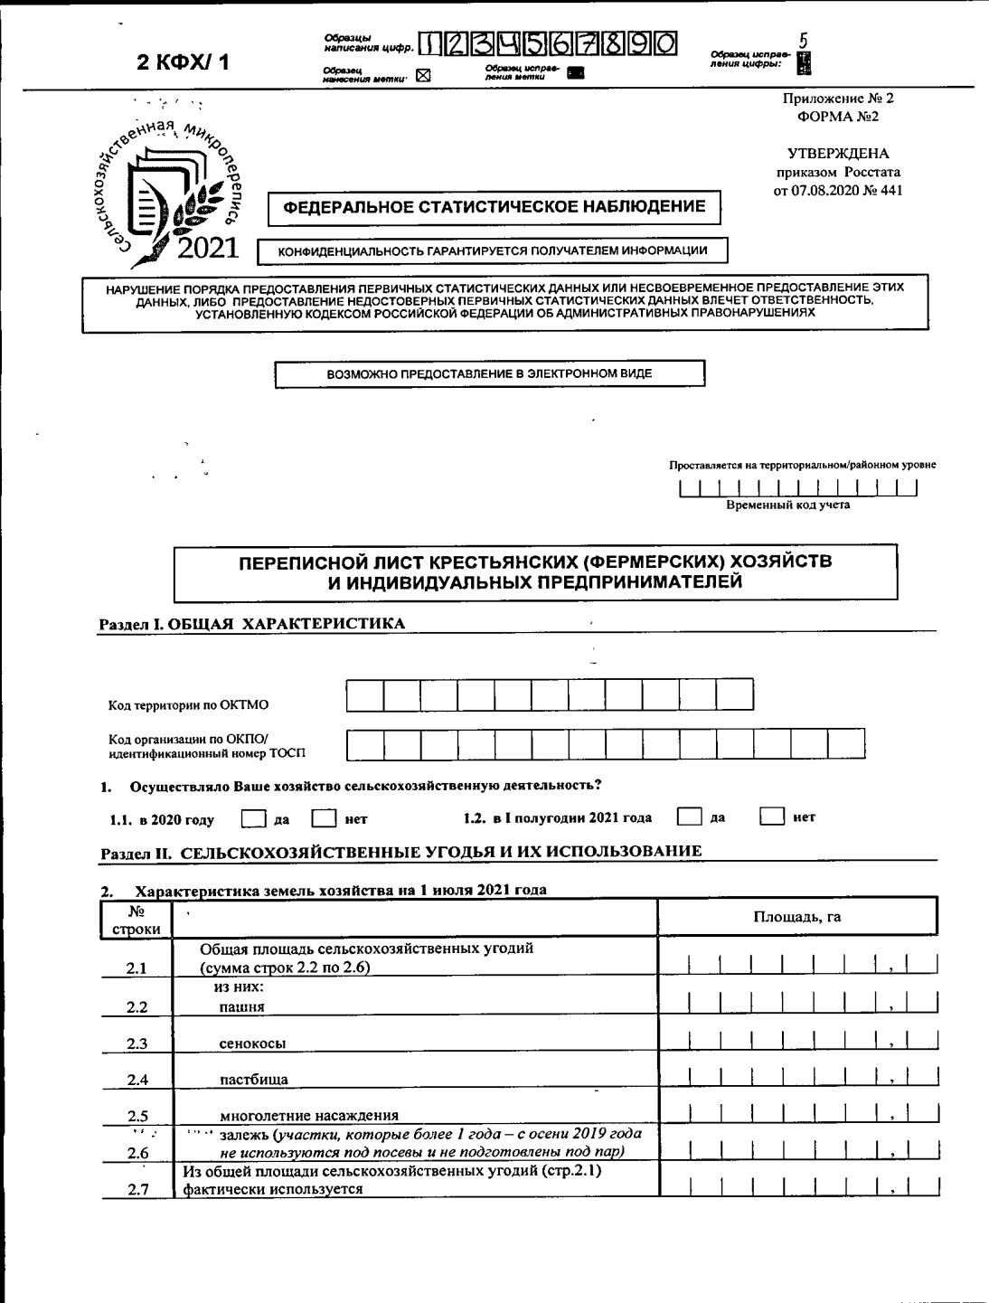
ФОРМА №1
«ПЕРЕПИСНОЙ ЛИСТ СХО»
ФОРМА №2
«ПЕРЕПИСНОЙ ЛИСТ КФХ И ИП»

Slide 9
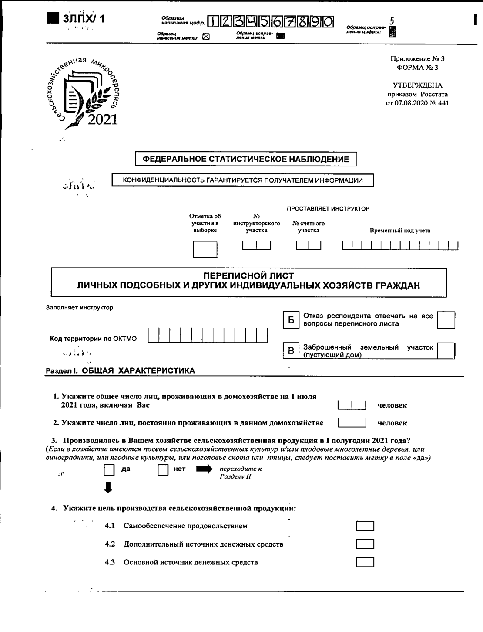
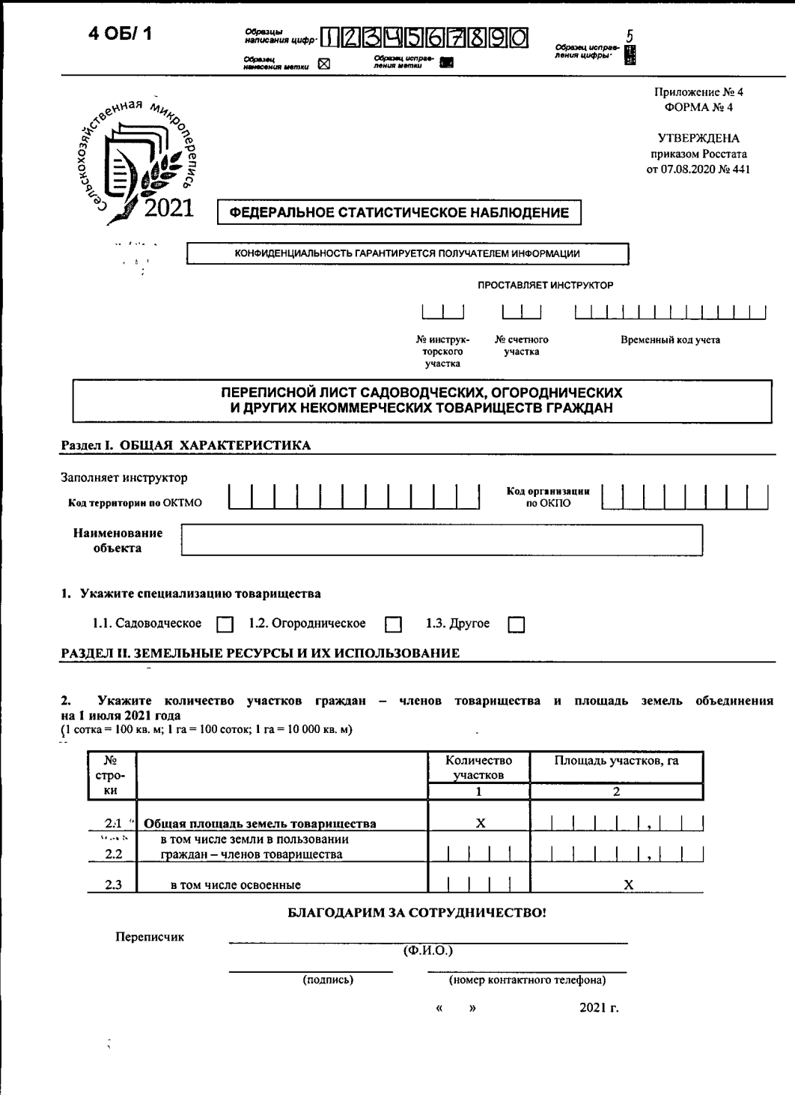
ФОРМА №3
«ПЕРЕПИСНОЙ ЛИСТ ДЛЯ ЛИЧНЫХ ПОДСОБНЫХ ХОЗЯЙСТВ»
ФОРМА №4
«ПЕРЕПИСНОЙ ЛИСТ ДЛЯ НЕКОММЕРЧЕСКИХ ОБЪЕДИНЕНИЙГРАЖДАН»

Slide 10
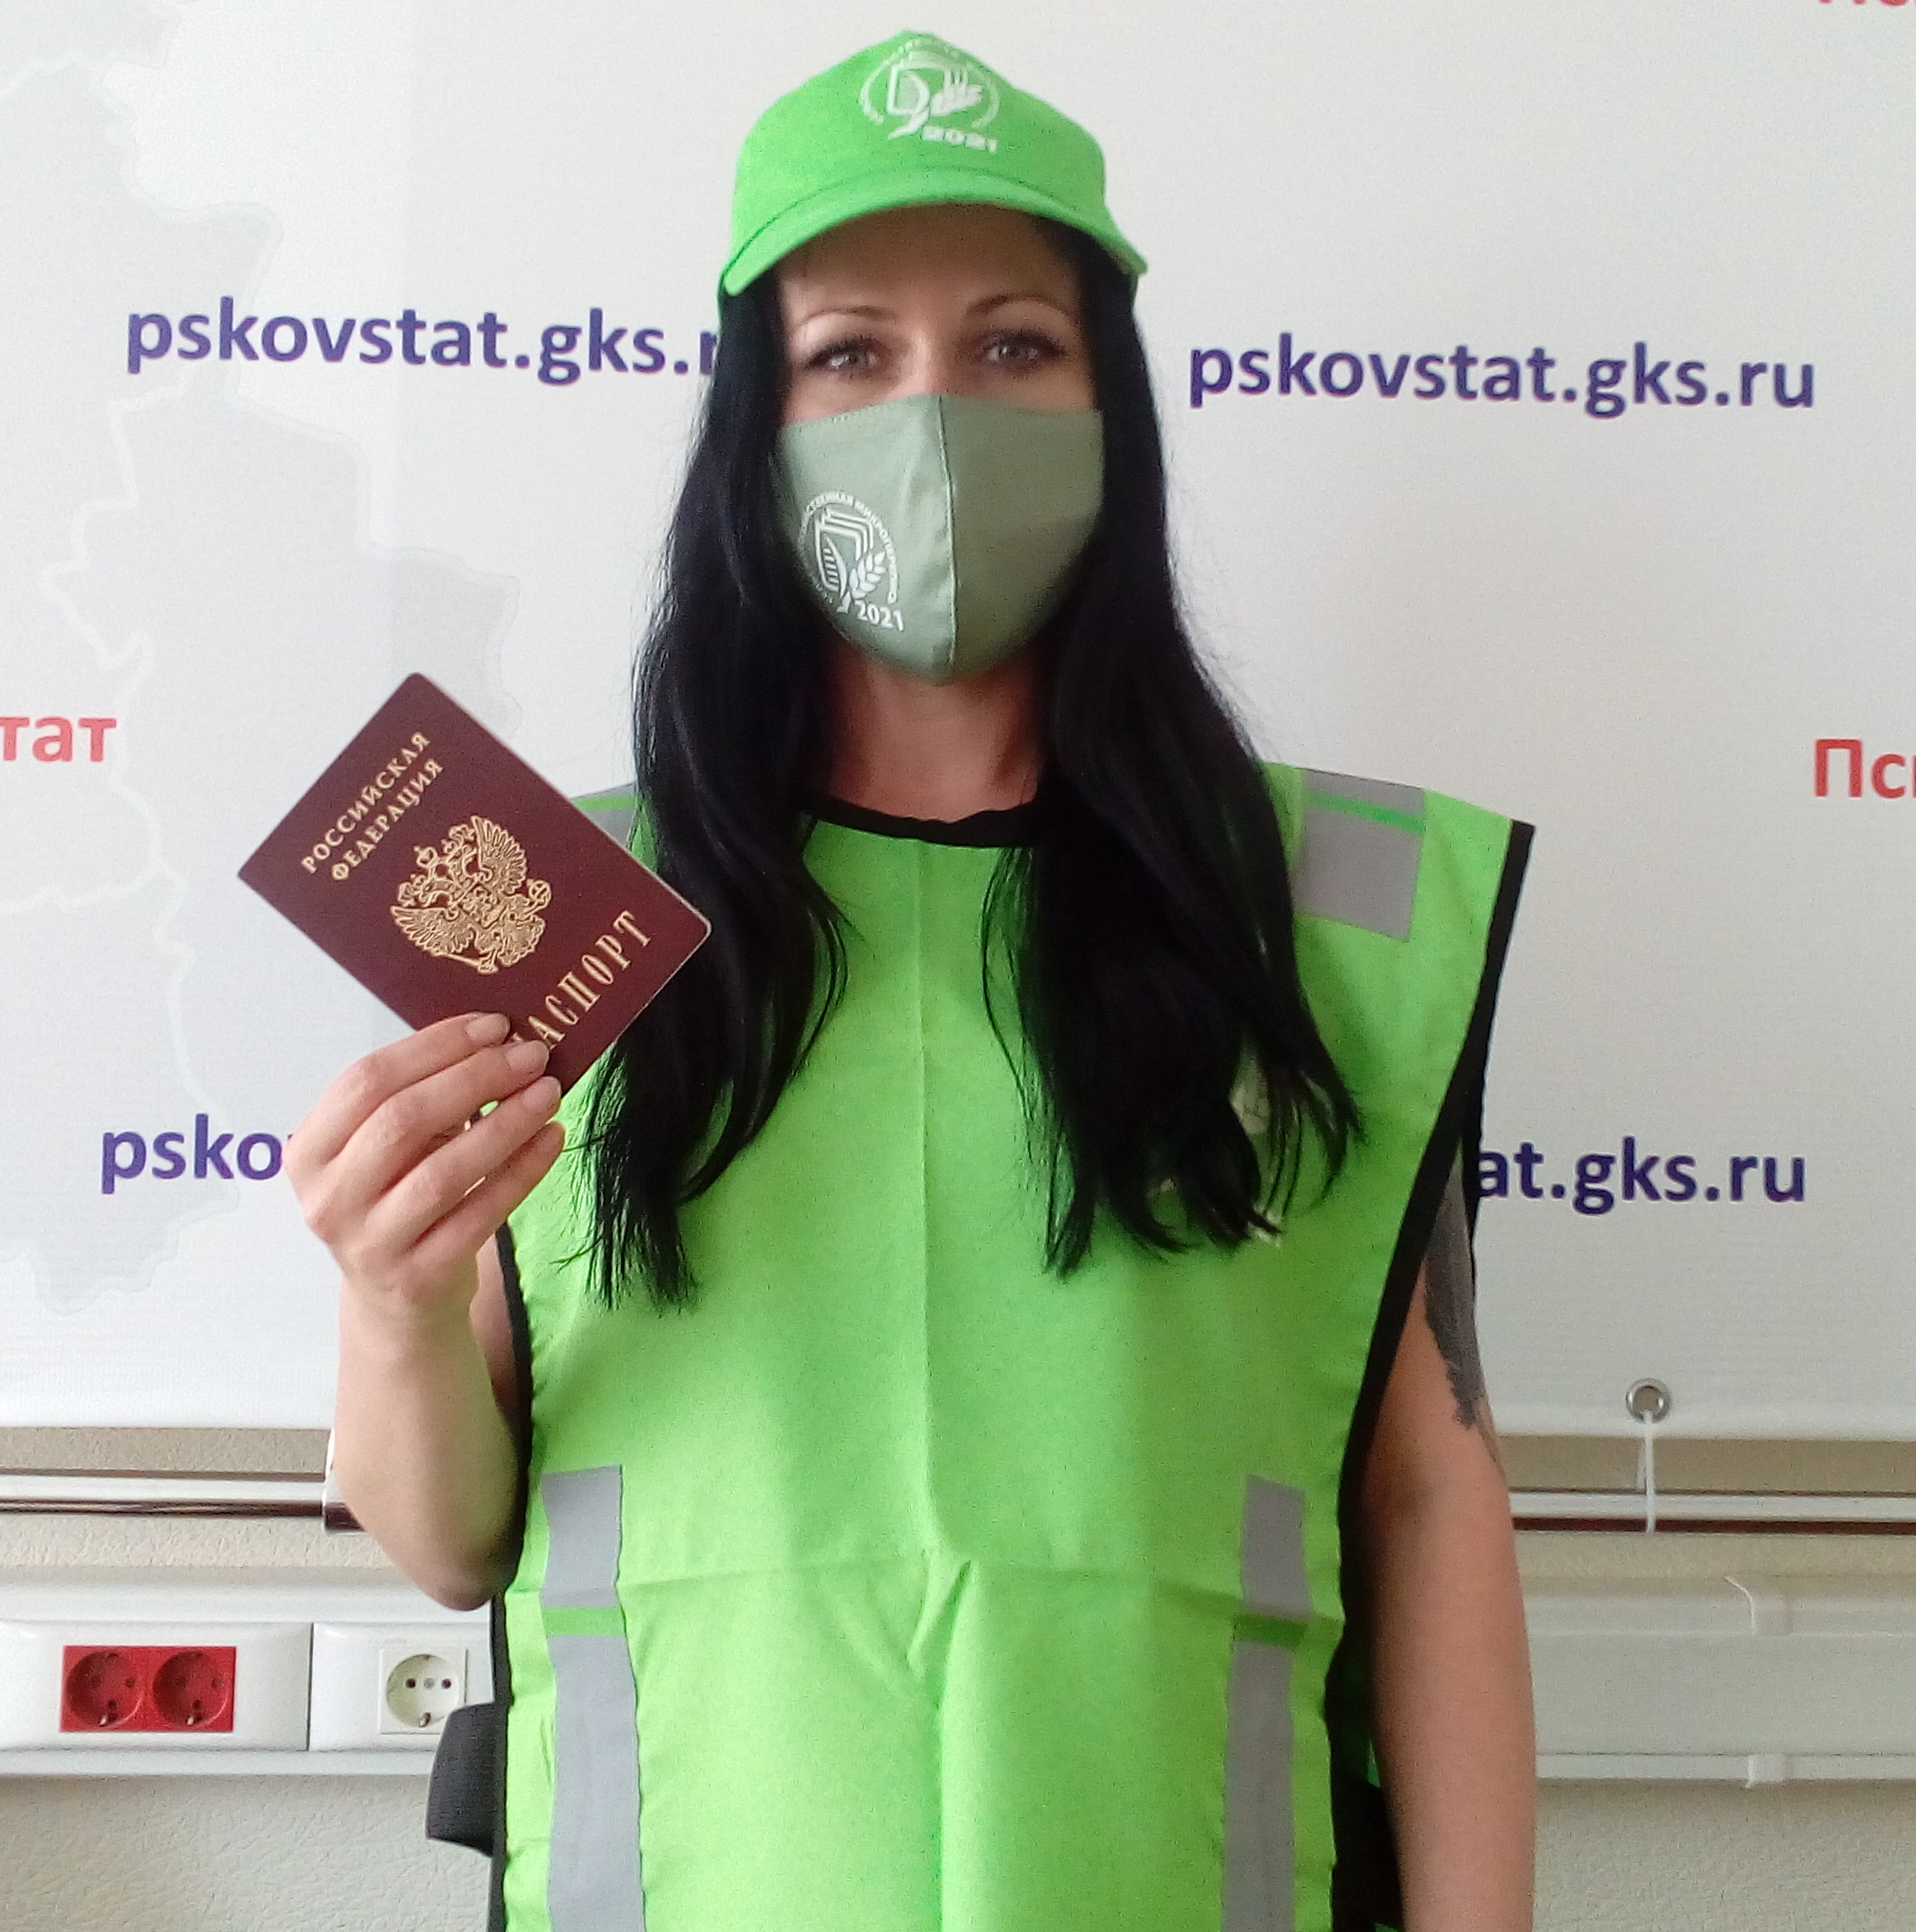



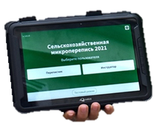
КАК ВЫГЛЯДИТ ПЕРЕПИСЧИК
Узнать переписчика будет просто: униформа с символикой переписи (жилет и бейсболка зеленого цвета).
Переписчики будут иметь удостоверение, которое действительно только при предъявлении паспорта.
В рамках соблюдения мер по предотвращению распространения коронавирусной инфекции и безопасной работы с хозяйствами населения весь персонал полевого уровня СХМП-2021 обеспечивается средствами индивидуальной защиты.
10

Slide 11
ПРИВЛЕКАЕМЫЙ ПЕРСОНАЛ
 | Сроки привлечения | Человек
На районном уровне:
Уполномоченный по вопросам переписи | до 18 декабря | 26
Заместитель уполномоченного по вопросам переписи | до 18 декабря | 28
На полевом уровне:
Переписчик | с 29 июля по 30 августа | 380
Инструктор полевого уровня | с 22 июля по 16 сентября | 64

Slide 12
ГАРАНТИЯ КОНФИДЕНЦИАЛЬНОСТИ
1
Гарантии защиты содержащихся в переписных листах сведений об объектах сельскохозяйственной микропереписи определены в статье 12 Федерального закона «О Всероссийской сельскохозяйственной переписи».
Содержащиеся в переписных листах сведения об объектах сельскохозяйственной микропереписи признаются конфиденциальными и не подлежат разглашению, распространению и будут использованы в целях получения свободной информации по результатам проведения сельскохозяйственной микропереписи.
Росстат обеспечивает режим защиты и соблюдения правил обработки информации ограниченного доступа содержащиеся в переписных листах, электронных и иных документах переписи.
2
3

Slide 13
ПОДВЕДЕНИЕ ИТОГОВ СХМП-2021
Оперативные итоги
(по данным мониторинга хода микропереписи)
– декабрь 2021 года
1
2
Окончательные итоги
– IV квартал 2022 года
3
База микроданных
– IV квартал 2022 года

Slide 14
КОНТАКТЫ
Начальник отдела статистики сельского хозяйства и окружающей природной среды, строительства, инвестиций и жилищно-коммунального хозяйства | Нейжмак Ольга Николаевна | Тел.: (8112) 79-09-78 +7953-250-68-21 E-mail: p60_mail@gks.ru
Контролер | Гороненкова Светлана Викторовна | Тел.: (8112) 79-09-78

Slide 15
БЛАГОДАРИМ
ЗА ВНИМАНИЕ!

